Slide 1

Generalforsamling 2016
Torsdag den 26. maj kl. 10.00

Slide 2
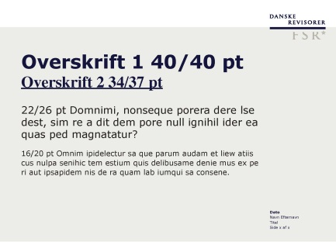
Dagsorden
  1. Valg af dirigent
  2. Beretning fra bestyrelsen v. Jens Otto Damgaard
  3. Beretning fra Responsumudvalget v. Lars Ove Hansen
  4. Regnskab for det forløbne regnskabsår v. Peter Nordahl
  5. Forslag fremsat af bestyrelsen v. Jens Otto Damgaard
  6. Forelæggelse af budgetoverslag samt forslag til kontingent
  v. Jens Otto Damgaard
  7. Forslag fremsat af medlemmerne
  8. Valg af bestyrelsesmedlemmer og suppleanter
  9. Valg af medlemmer og suppleanter til Responsumudvalget
  10. Valg af revisor og revisorsuppleant
  11. Eventuelt

Slide 3

  1. Valg af dirigent
  Bestyrelsen foreslår:
  advokat Anders Lavesen

Slide 4

  2. Beretning fra bestyrelsen
  Ved formand Jens Otto Damgaard

Slide 5
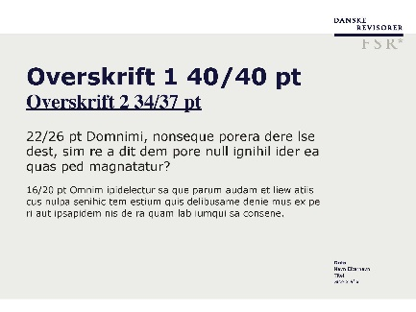

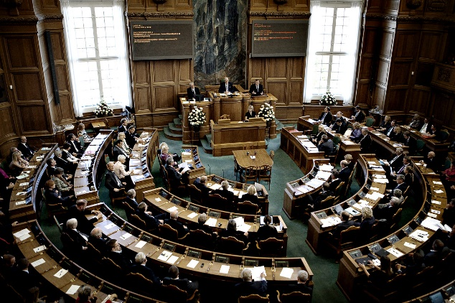
Foreningsår med høj aktivitet
Stor politisk aktivitet på kerneområderne – revision, regnskab og skat:
  Ny årsregnskabslov i juni 2015
  Ny revisorlov i maj 2016 – forud omfattende politisk arbejde i forhold til lovgiver og de politiske partier
  Foreningen har i 2015 kommenteret på 91 høringer – alene på skatteområdet.
Nye kvalitetsunderstøttende initiativer på medlemssiden:
  Ny version af kvalitetsstyringssystemet CaseWare i efteråret 2015
  Nyt koncept for efteruddannelsen, KursusKaravanen i 2015
  Ny regnskabsvejledning for klasse B og C

Slide 6

Strategi 2016-2018
Strategien skal honorere branchens ambitionsniveau og være robust i forhold til fremtid, vi ser ind i.
Ny vision:
”FSR – danske revisorer skal som repræsentant for revisorbranchen skal bidrage til et sundt og konkurrencedygtigt erhvervsliv og offentlig sektor med transparent og troværdig information, uafhængig ekspertviden og kompetent rådgivning.”
Otte strategiske mål
Fire must win battles
Ti politiske mærkesager

Slide 7
Ny revisorlov
Branchens ”rammelov” – høj prioritet
Foreningens mål:
  Undgå EU-overimplementering af EU-regler
  Risikobaseret kvalitetskontrol
  Mere rimelige og proportionale sanktioner
Vedtagelse af revisorloven 19. maj:
  Danmark går ikke videre i implementeringen end krævet af EU.
  Risikobaseret kvalitetskontrol
  Mere rimelige og proportionale sanktioner

Slide 8
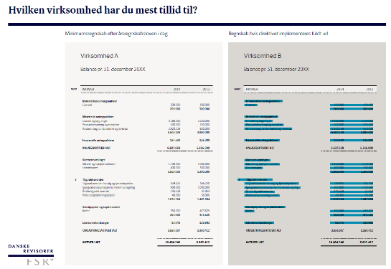

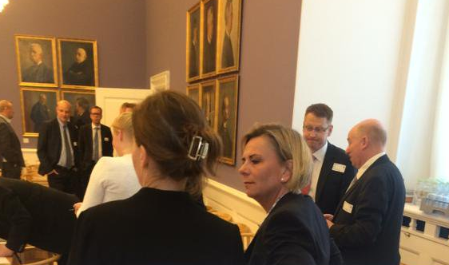
Ny årsregnskabslov
Regeringens udgangspunkt: Mikroregnskaber samt reduktion i notekrav giver færre administrative byrder
Vanskelig politisk proces med høring i Folketinget
Foreningens budskaber:
  Informative regnskaber giver værdi for både virksomheder og samfund
  Lavere informationsniveau skaber større risici og dårligere beslutningsgrundlag i erhvervslivet
Den politiske indsats bar frugt: Politikerne endte med at sætte streg under vigtigheden af årsregnskabet som informationskilde og tanken om mikroregnskaber blev parkeret
Regnskabsvejledning – gratis rådighed for alle.

Slide 9
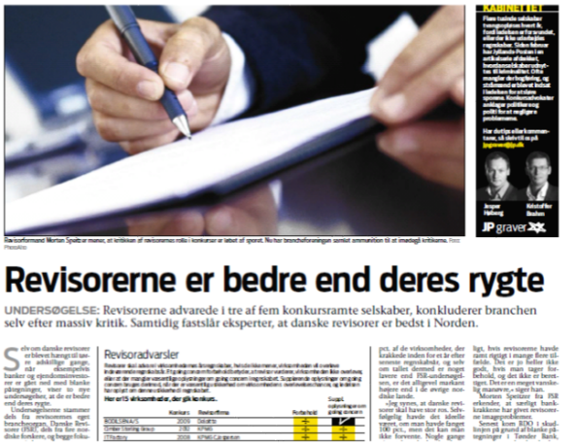

Revisors erklæringsydelser
Selvom grænsen for revisionspligt er sat ned er der fortsat stor efterspørgsel efter revisors erklæringsydelser
Ni ud af 10 danske selskaber vælger fortsat en erklæring fra en revisor på deres årsregnskab
Seks ud af 10 selskaber blev revideret
Et ud af fem selskaber benyttede sig af revisors assistance
Hver tiende valgte udvidet gennemgang

Slide 10
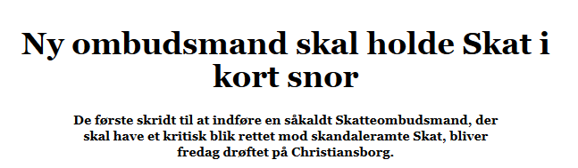
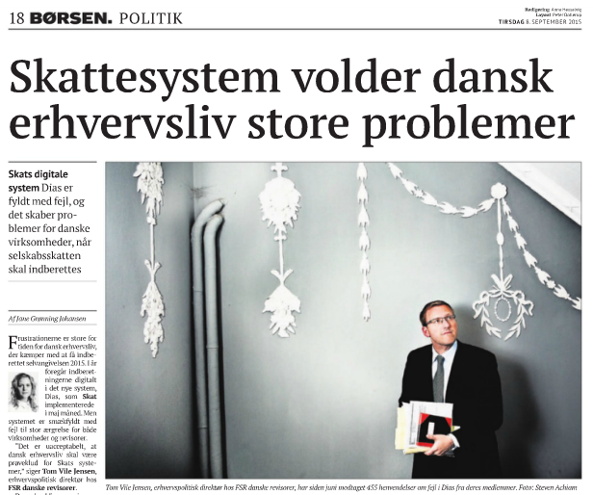
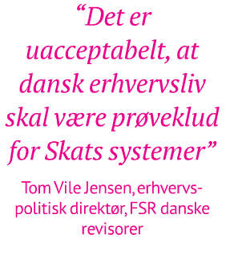
Digitalisering med omtanke
Revisorerne har en vigtig funktion i forbindelse med virksomhedernes indberetninger til skat
Primo 2015: Kontakt til SKAT om bekymringer om det nye digitale system til selskabsselvangivelsen, DIAS – uden nogen reaktion - før det gik galt.
De digitale løsninger påvirker hele dansk erhvervsliv - afgørende, at de systemer, der skal indberettes til, fungerer effektivt
Der er behov for et politisk fokus og prioritering – det gælder hele den offentlige digitaliseringsstrategi
Mål: Brugervenlige løsninger, så det bliver lettere at indberette oplysninger til de offentlige systemer.

Slide 11

Klar forbedring af kvaliteten
Revisorbranchens samfundsmæssige legitimitet – rollen som offentlighedens tillidsrepræsentant – forudsætter, at kvaliteten er høj
Kvalitet fortsat et højt prioriteret indsatsområde i den nye treårige strategi
Foreningens og branchen fokus på kvalitet og øgede selvjustits har givet fornyet opbakning til revisorbranchen på Christiansborg
Resultat I: Foreningens forslag om risikobaseret kvalitetskontrol og rimelige sanktioner med i ny revisorlov
Resultat II: Antallet af indbragte sager for Revisornævnet faldet med 30 pct. fra 2013 til 2014

Slide 12

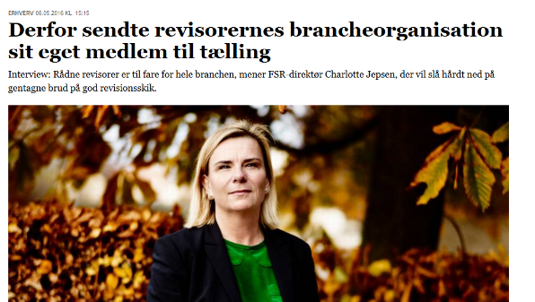
Mere proportionalitet i sanktionerne
Foreningens kritisk:
Hidtidig praksis i Revisornævnet: Udviklet sig til en ”bødemaskine”
Sanktionssystemet bygger på samme principper som straffeloven, men udmålingen af sanktionerne ligger langt højere
Udspil fra foreningen:
Der skal slås hårdere ned på branchens brodne kar – mulighed for eksklusion og frakendelse af autorisation
Lempe sanktioner for mindre banale fejl - en advarsel eller påtale vil have en stærk disciplinerende effekt
Vores forslag er at genfinde i ny revisorlov, som: ”lemper i bunden og skærper i toppen”

Slide 13

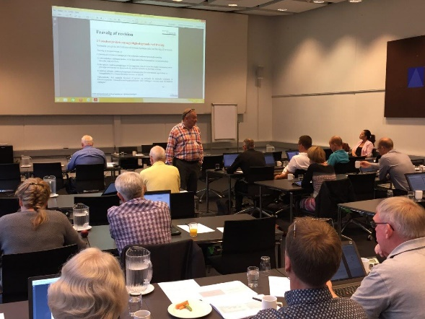
CaseWare og KursusKaravenen
Udrullet ny CaseWare-løsning, der skal sikre kvalitet og effektivitet i revisorbranchen
CaseWare fortsat central brik i foreningens arbejde med at fastholde og løfte kvaliteten i revisorernes arbejde
Kursuskaravanen, nyt koncept for den obligatoriske efteruddannelse
Skræddersyr efteruddannelsestimer og sparer transporttid og omkostninger

Slide 14

Forventninger til 2016/17
2015/16 med fingeraftryk på branchens rammevilkår
2016/17 fokuseres på:
  Få revisorlovgivningen afrundet i bekendtgørelserne – kvalitetskontrol og Revisornævn de svære
  Håndtere uafklarede forhold i forbindelse med fortolkningen af revisorloven og den praktiske anvendelse af forordningen – undgå dansk overimplementering
  Skabe opmærksomhed på værdien af vores kerneydelser

Slide 15
  3. Beretning fra Responsumudvalget
  Ved formand Lars Ove Hansen

Slide 16
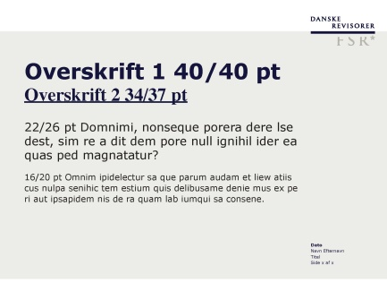
Udvalgets medlemmer
Lars Ove Hansen, formand, Odense
Brian Stubtoft, viceformand, København
Henrik Lundsgaard, viceformand, Viborg
Torben Andersen, Herlev
Jon Beck, København
Thomas Benedictsen-Nislev, København
Vibeke Düring Reyes Jensen, Søborg
Kim Kjellberg, København
Jan Kristensen, Herlev
Jørgen Lund Antonsen, Hellerup

Slide 17
Suppleanter og sekretariat
Suppleanter
Sekretariat
John Dahl Larsen, Aalborg
Per Rolf Larssen, København
Benny Voss, Hellerup
Henrik O. Larsen, København
Peter Rasborg, København
Jørgen Bertelsen, Århus
Mette Conradsen
Liselotte Bang
Desuden assisterer Preben Bang Mikkelsen med honorarsager.
25.05.2016
Side 17

Slide 18
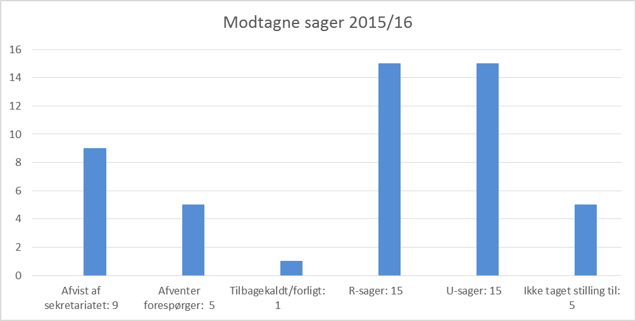
Årets sagsbehandling
I perioden 1. marts 2015 til 29. februar 2016 modtog Responsumudvalget i alt 50 nye sager (2014/15: 75). Disse fordelte sig således:

Slide 19
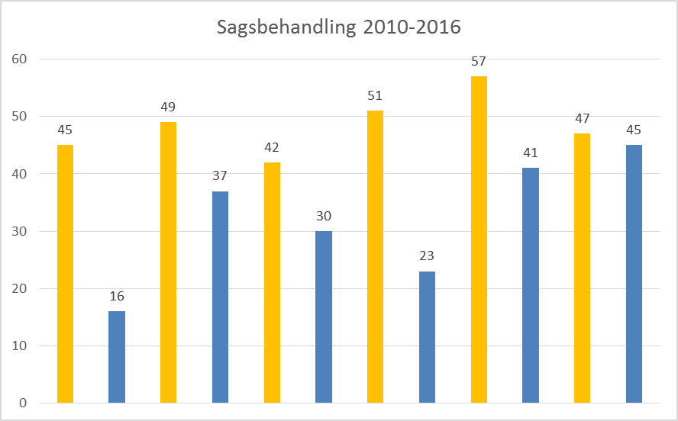
De seneste seks år har tilgangen af responsum- og honorarsager været således:
2010/11 2011/12 2012/13 2013/14 2014/15 2015/16
Honorarsager
Responsumsager

Slide 20
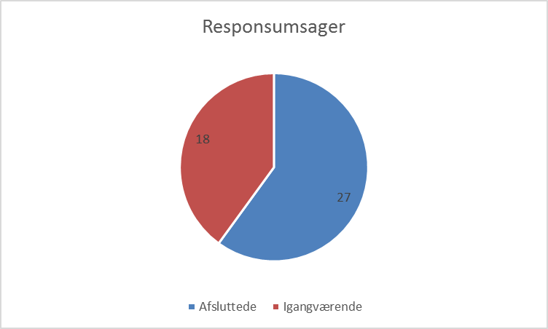
Responsumudvalget behandlede i perioden 1. marts 2015 til 29. februar 2016 45 responsumsager:

Slide 21
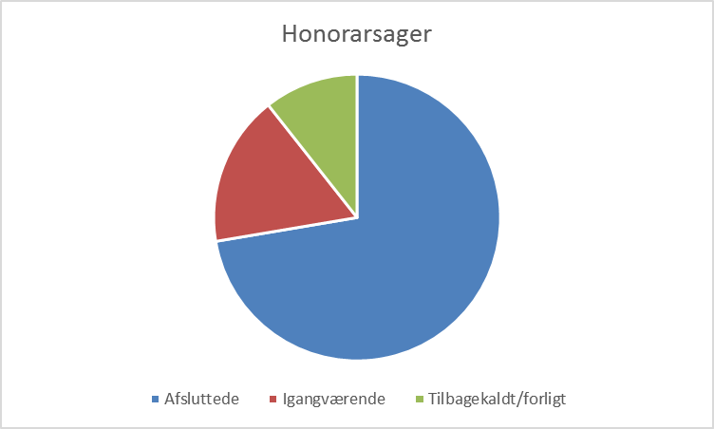
For de 47 behandlede honorarsager (inkl. Omkostningsgodtgørelsessager) ser fordelingen således ud:

Slide 22
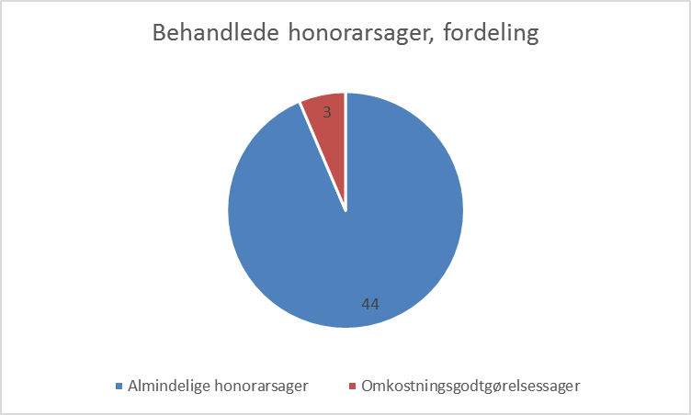
Fordelingen mellem almindelige honorarsager og omkostningsgodtgørelsessager ses her:

Slide 23
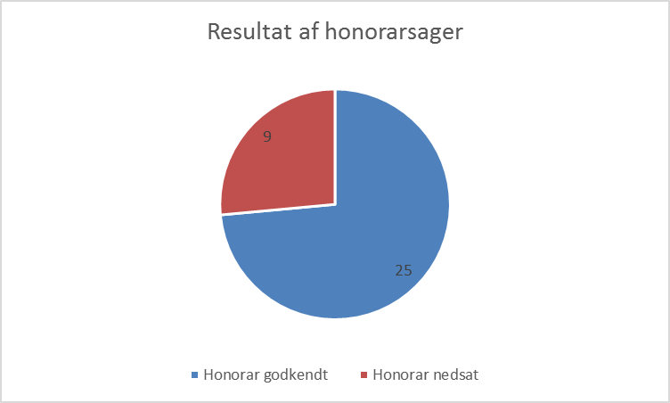
Afgørelserne i de 34 afsluttede honorarsager fordeler sig således:

Slide 24
Formandens bemærkninger til året, der er gået:
Status på store sager
Rekruttering af medlemmer til RESU
Gebyrer
Farvel og tak efter 12 år i udvalget

Slide 25
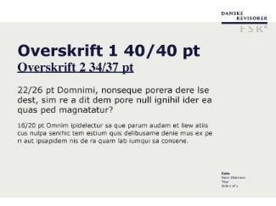
  4. Regnskab for det forløbne regnskabsår
  Ved kasserer Peter Nordahl

Slide 26
Årsrapport 2015
Generalforsamling 26. maj 2016

Slide 27
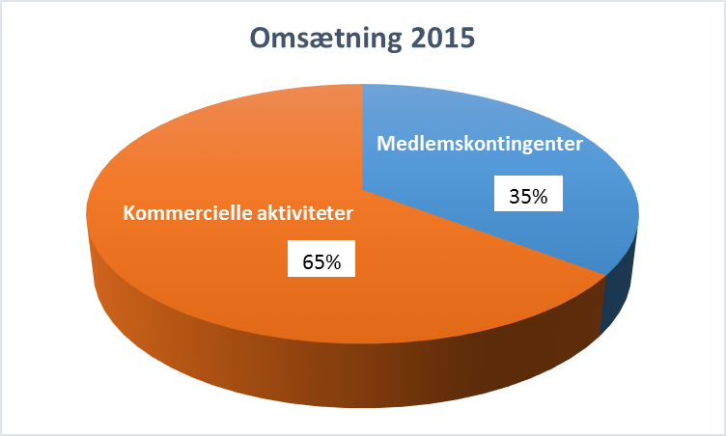
Årsrapport 2015
Omsætning:
Generalforsamling 26. maj 2016

Slide 28
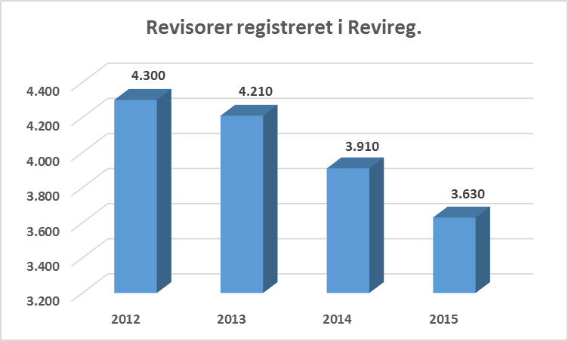
Årsrapport 2015
Omsætning påvirkes af strukturelle ændringer i branchen.
Antallet af revisorer i Revireg. er faldet med 280, svarende til 7% fra 2014 til 2015. Siden 2012 er der blevet 670 færre registrerede revisorer, et fald på 16%.
Antallet af personlige medlemme og antallet af medlems-virksomheder, er fortsat for nedadgående, men faldet er aftagende.
Generalforsamling 26. maj 2016

Slide 29
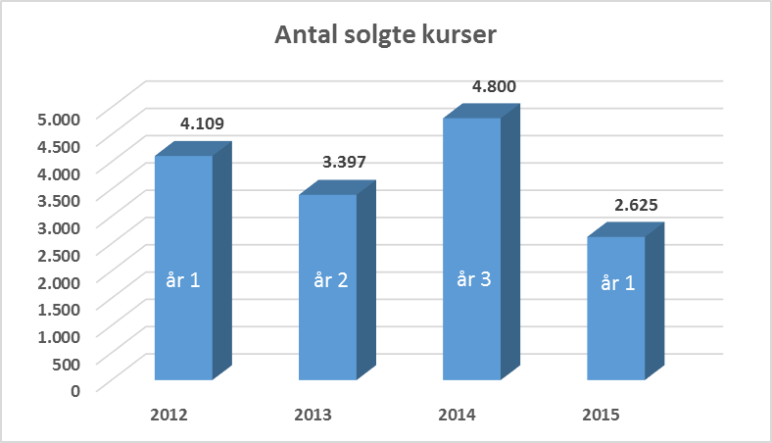
Årsrapport 2015
Omsætning påvirkes af den obligatoriske
efteruddannelses periode på 3 år.
Antallet af solgte kurser varierer markant
fra år til år.
Markedet for efteruddannelse er skærpet,
dels p.gr.a. færre revisorer, dels grundet
skærpet konkurrence.
Generalforsamling 26. maj 2016

Slide 30
Årsrapport 2015
Generalforsamling 26. maj 2016

Slide 31
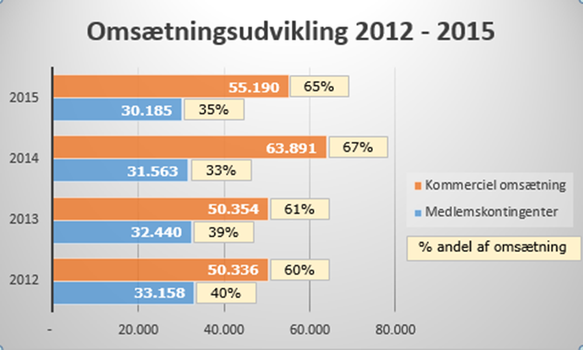
Årsrapport 2015
Generalforsamling 26. maj 2016

Slide 32
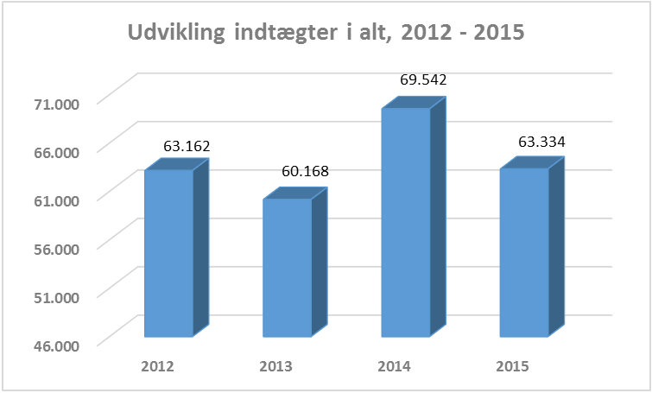
Årsrapport 2015
Generalforsamling 26. maj 2016

Slide 33
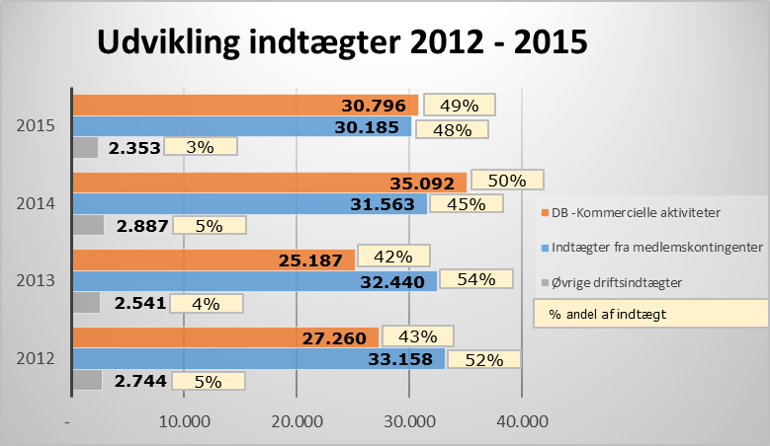
Årsrapport 2015
Generalforsamling 26. maj 2016

Slide 34
Årsrapport 2015
Omkostninger.
Generalforsamling 26. maj 2016

Slide 35
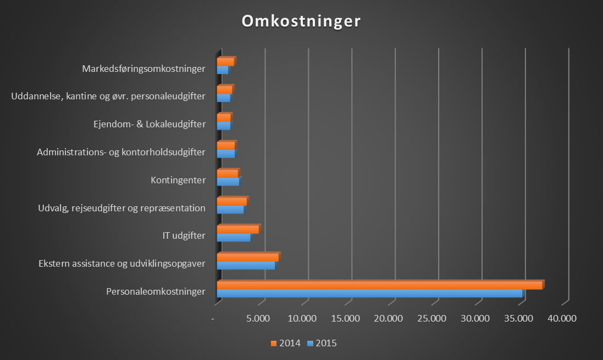
Årsrapport 2015
Omkostninger.
Generalforsamling 26. maj 2016

Slide 36
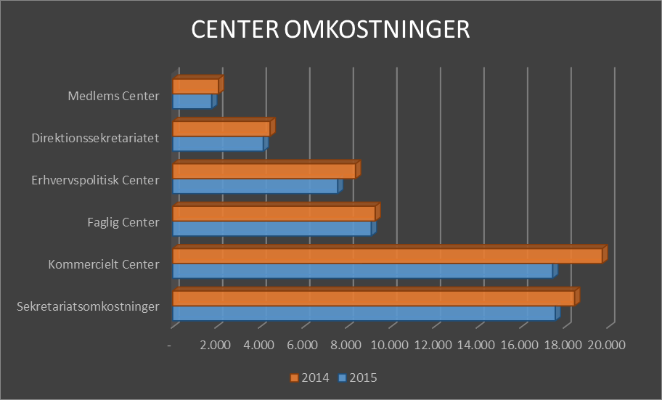
Årsrapport 2015
Omkostninger.
Generalforsamling 26. maj 2016

Slide 37
Årsrapport 2015
Generalforsamling 26. maj 2016

Slide 38
  5. Forslag fremsat af bestyrelsen v. formand Jens Otto Damgaard
  Forslag – indsendelse af revisornævnskendelser
  Forslag – konsekvensændringer

Slide 39
Forslag 1 – indsendelse af revisornævnskendelser
Det foreslås at indsætte et nyt punkt i 4.11 med følgende ordlyd:
”Revisionsvirksomhederne er forpligtet til årligt at indsende offentliggjorte revisornævnskendelser med angivelse af navn på den eller de revisorer, tilknyttet revisionsvirksomheden, som har modtaget én eller flere alvorlige bøder for grove overtrædelser af den til enhver tid gældende revisorlovgivning”.

Slide 40
Motivering af forslag:
Ifølge § 6.1 dot 4 kan bestyrelsen vælge at ekskludere et medlem, som har modtaget én eller flere bøder i Revisornævnet for grove overtrædelser af den til enhver tid gældende revisorlovgivning. Det forudsætter imidlertid, at sekretariatet er bekendt med navnet på det medlem, der har modtaget en bødesanktion af Revisornævnet.
Revisornævnets kendelser vil efter den nye revisorlovs ikrafttrædelse juni 2016 ikke længere blive offentliggjort med navn på den revisor, der har modtaget kendelsen.

Slide 41
  Forslag 2 – Konsekvensændringer
Vedtægterne indeholder i pkt. 4.3 og pkt. 4.10 ordet ”Revisortilsynet”. Da Revisortilsynet imidlertid nedlægges som følge af ændring af den nye revisorlov, foreslås det at konsekvensændre ”Revisortilsynet” til ”Erhvervsstyrelsen”, da styrelsen fra lovens ikrafttrædelse den 17. juni 2016 overtager de opgaver, som tidligere blev varetaget af Revisortilsynet.

Slide 42
  6. Forelæggelse af budget samt forslag til kontingent
  Ved formand Jens Otto Damgaard

Slide 43
Budgetoverslag 2016
Generalforsamling 26. maj 2016

Slide 44
  Forslag til kontingentsatser 2017:
Bestyrelsen foreslår uændrede kontingentsatser for både personkontingent og virksomhedskontingent
Medlemskategori | Kontingent kr.
Godkendte revisorer | 6.175
Godkendte revisorer (In-house forsikrede): | 2.845
Studerende | 470
Seniorer | 879
Revisionsansatte | 2.845
Økonomiprofessionelle | 2.845
Basismedlemmer | 1.895
Faglig fordelspakke | 1.425
Alle beløb er ekskl. Moms.

Slide 45
  Virksomhedskontingent:
Ansatte Pris for ansatte i hver gruppe (kr.)
1-5 1.195
6-10 945
11-20 745
21-50 645
51-100 445
100+ 345
For Godkendte Revisorer, som er beskæftiget i en revisorvirksomhed (ansat eller indehaver), er det en betingelse for personligt medlemsskab, at revisorvirksomheden tillige er medlem.

Slide 46
  7. Forslag fremsat af medlemmerne
  v. Formand Jens Otto Damgaard
  Ingen indkomne forslag

Slide 47
  8. Valg af bestyrelses-medlemmer og suppleanter
Bestyrelsen indstiller genvalg af følgende medlemmer af bestyrelsen:
Registreret revisor Jens Sørensen, TimeGruppen
Statsautoriseret revisor Lars Kronow, Deloitte
Statsautoriseret revisor Lau Bent Baun, KPMG
Statsautoriseret revisor Jørgen Kjer, BDO
Bestyrelsen indstiller valg af følgende medlemmer til bestyrelsen:
Stud.merc.aud. Janick Klose, Deloitte
Alle medlemmer vælges for to år.

Slide 48
  9. Valg af medlemmer og suppleanter til Responsumudvalget
  Følgende medlemmer er villige til genvalg:
  (vælges for to år af gangen)
  • Vibeke Düring Reyes Jensen, Inforevision, Søborg
  • Thomas Benedictsen-Nislev, Beierholm, København
  Udvalget indstiller til nyvalg:
  Peter Rasborg, BDO, København
  Henrik Z. Hansen, Deloitte, København

Slide 49
  Følgende suppleanter er villige til genvalg (et år):
  Benny Voss, PwC, Hellerup
  Eskild Jacobsen, EY, København
  Udvalget indstiller til nyvalg:
  Per Lindholt, Beierholm, Aalborg

Slide 50
  10. Valg af revisor og revisorsuppleant for indeværende regnskabsår
Bestyrelsen foreslår valg af revisor samt valg af revisorsuppleant, henholdsvis:
Michael Winther Rasmussen, Grant Thornton
Stefan Sølvhøj Johansen, Piaster Revisorerne
Begge er villige til valg.
Beslutningen om at bringe foreningens revision i udbud, blev taget i foråret, og er uafhængig af udførelsen af årets revision.

Slide 51
  11. Eventuelt
Notes:
Gave og tale til

Slide 52

Tak for i dag

